Slide 1

Доклад
главы Харьковского сельского поселения
«Об итогах работы Харьковского сельского поселения
за 2024 год и планах на 2025 год»
Исполняющий обязанности
главы Харьковского с/п
Евграфов П.О.
24 февраля 2025

Slide 2
На территории Харьковского сельского поселения Лабинского района проживает 536 человек из которых:
56% - это трудоспособное население;
44 % - жители пенсионного возраста и дети до 18 лет.

Slide 3
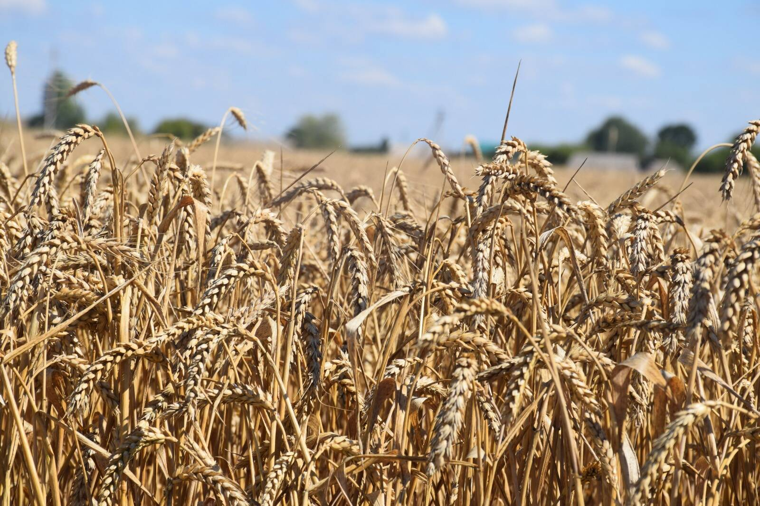

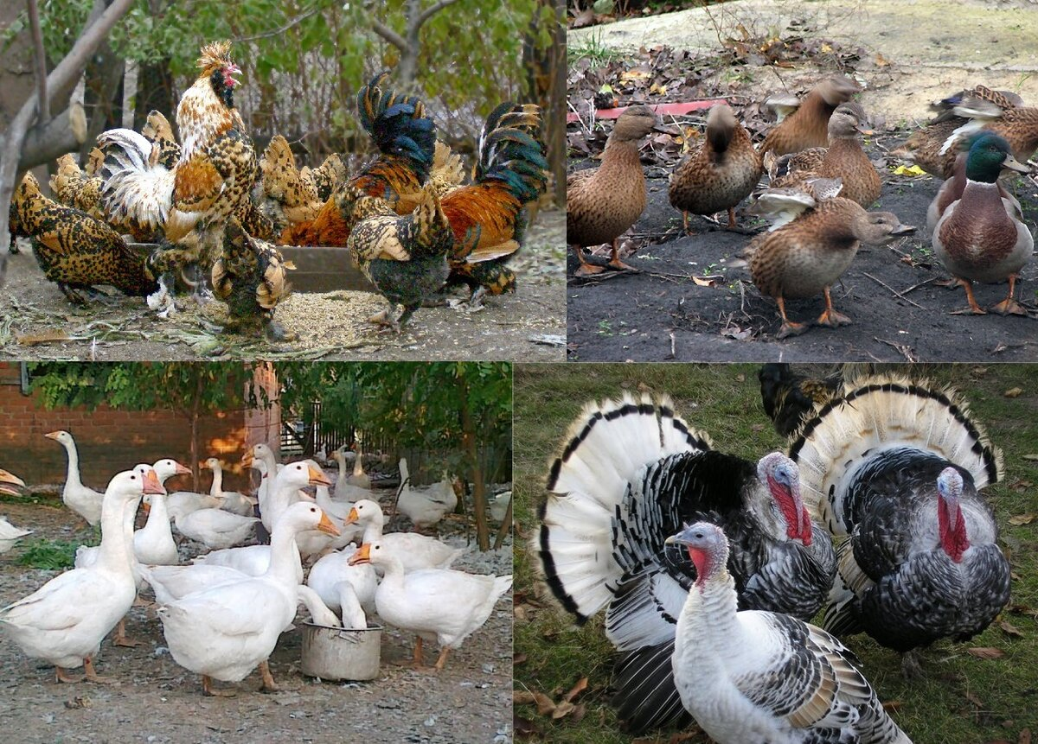
- 3 индивидуальных предпринимателя
- 5 крестьянско-фермерских хозяйств

Slide 4
Бюджет
Харьковского сельского Поселения в 2024 году составил
7 миллионов 357 тысяч рублей

Slide 5
Земельный налог
44 %
Акцизы 23%
источник основной
составляющей бюджета
(87% собственных доходов)
НДФЛ
10%
ЕСХН 10%

Slide 6
План по доходам
на 2025 год
4 миллиона
568 тысяч рублей
3 миллиона 153 тысячи рублей
1 миллион
415 тысяч
рублей

Slide 7
Расходная часть бюджета
Харьковского сельского Поселения в 2024 году составила миллионов 659 тысяч
19%
39%

Slide 8
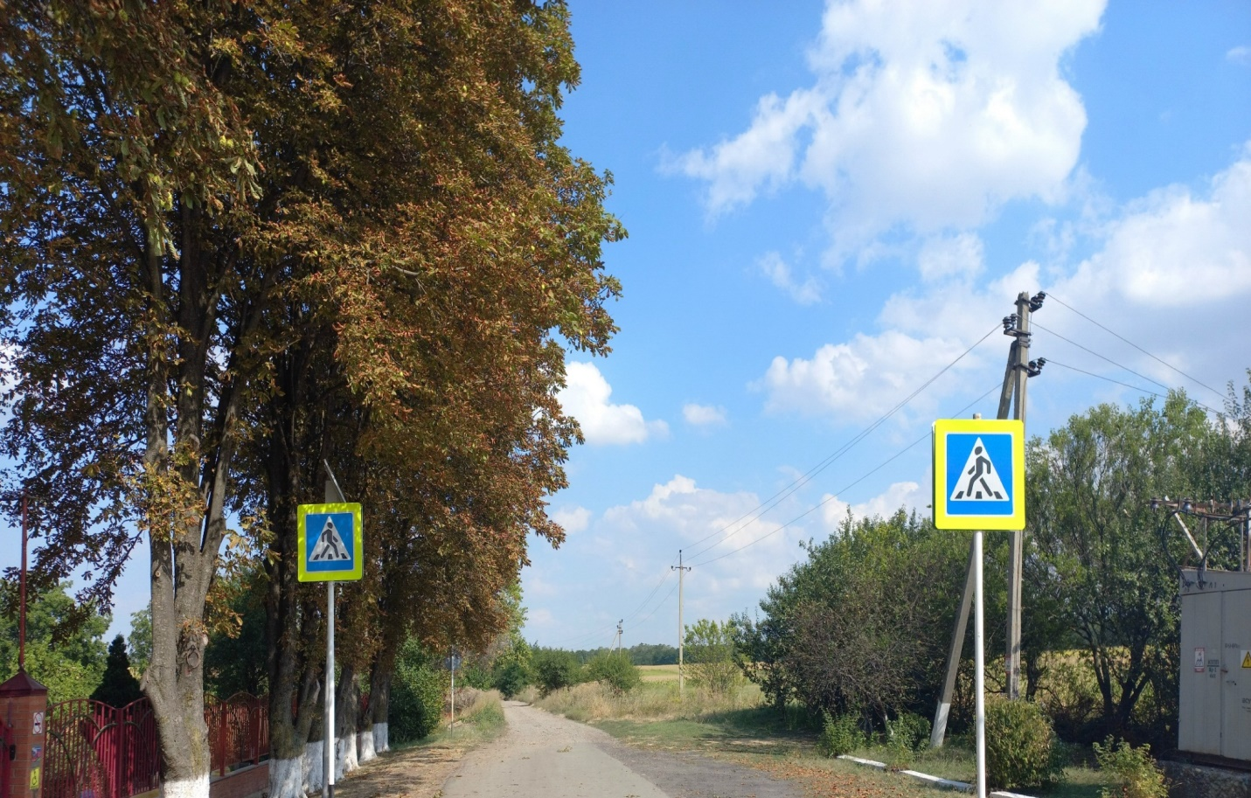
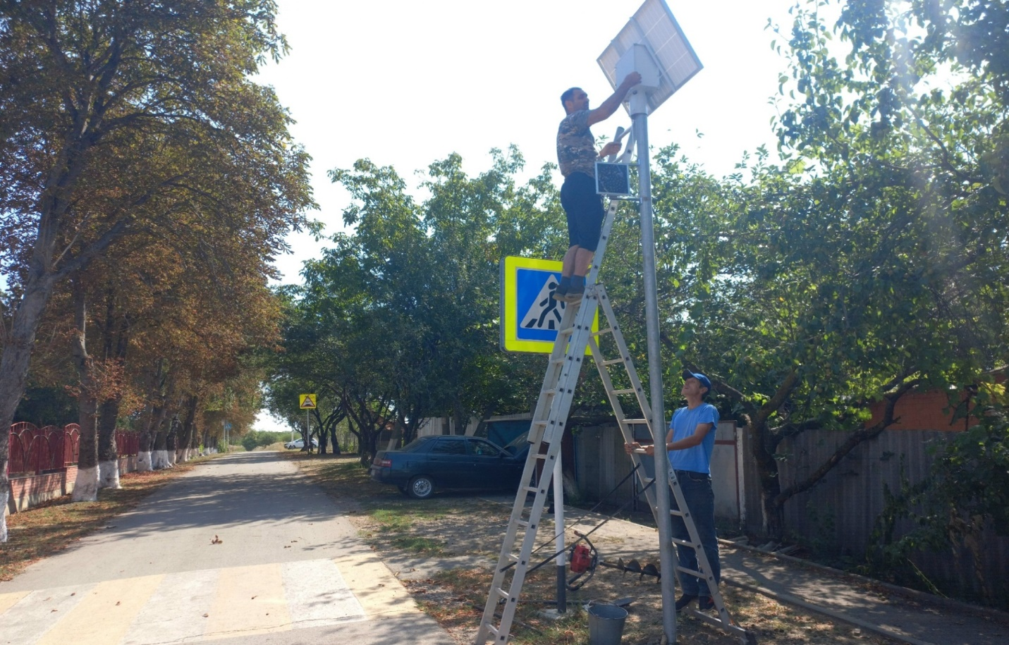
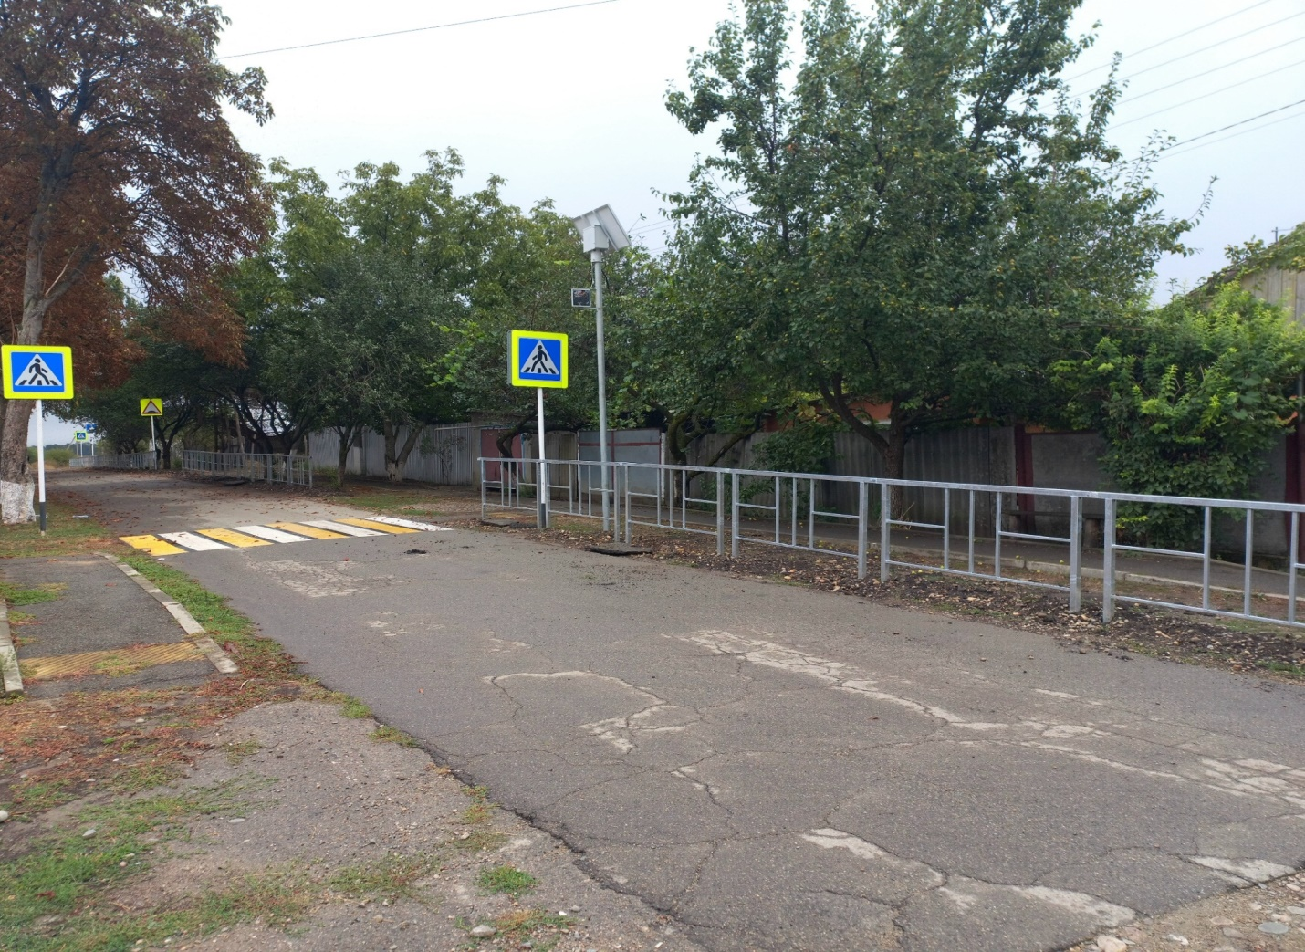

Slide 9
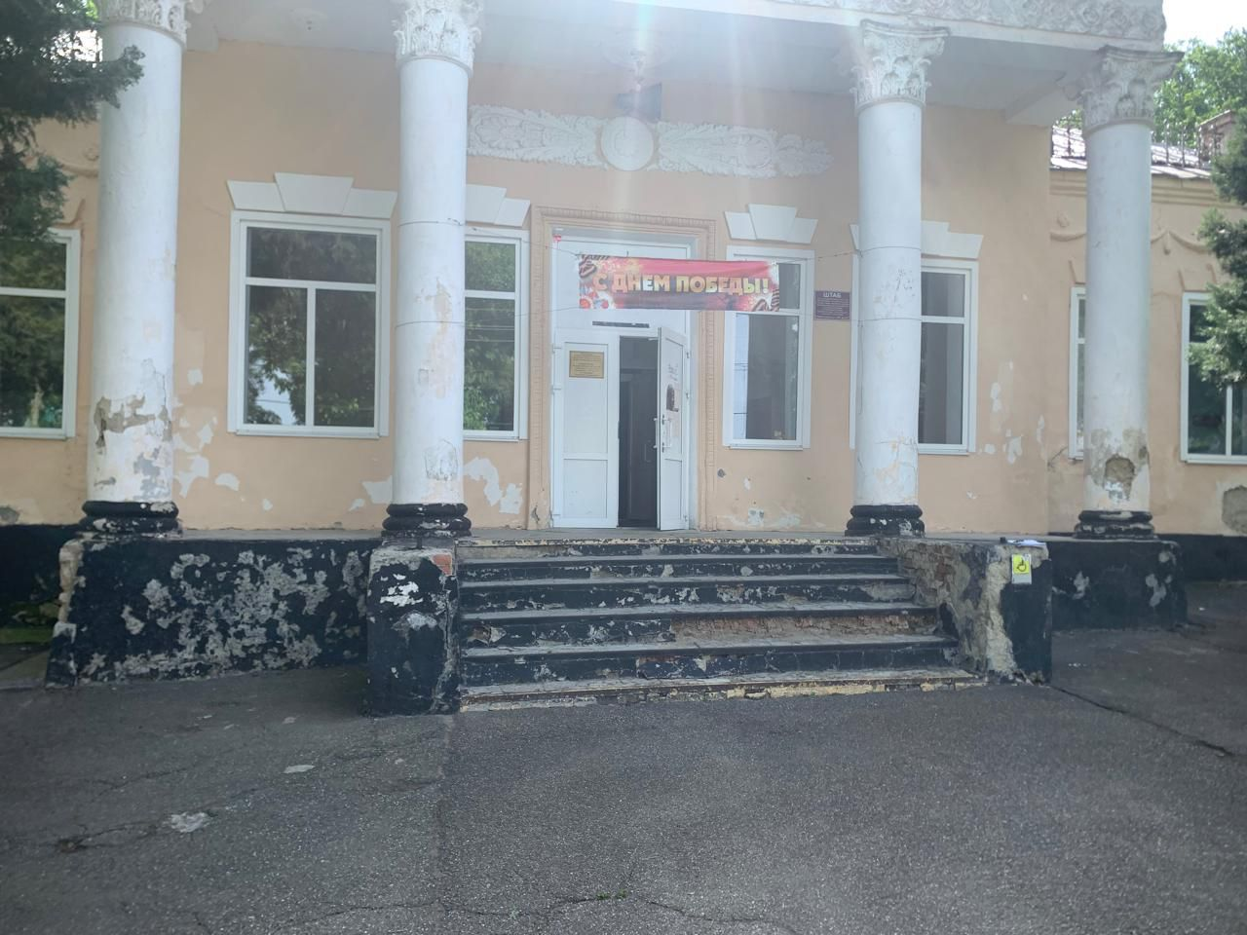
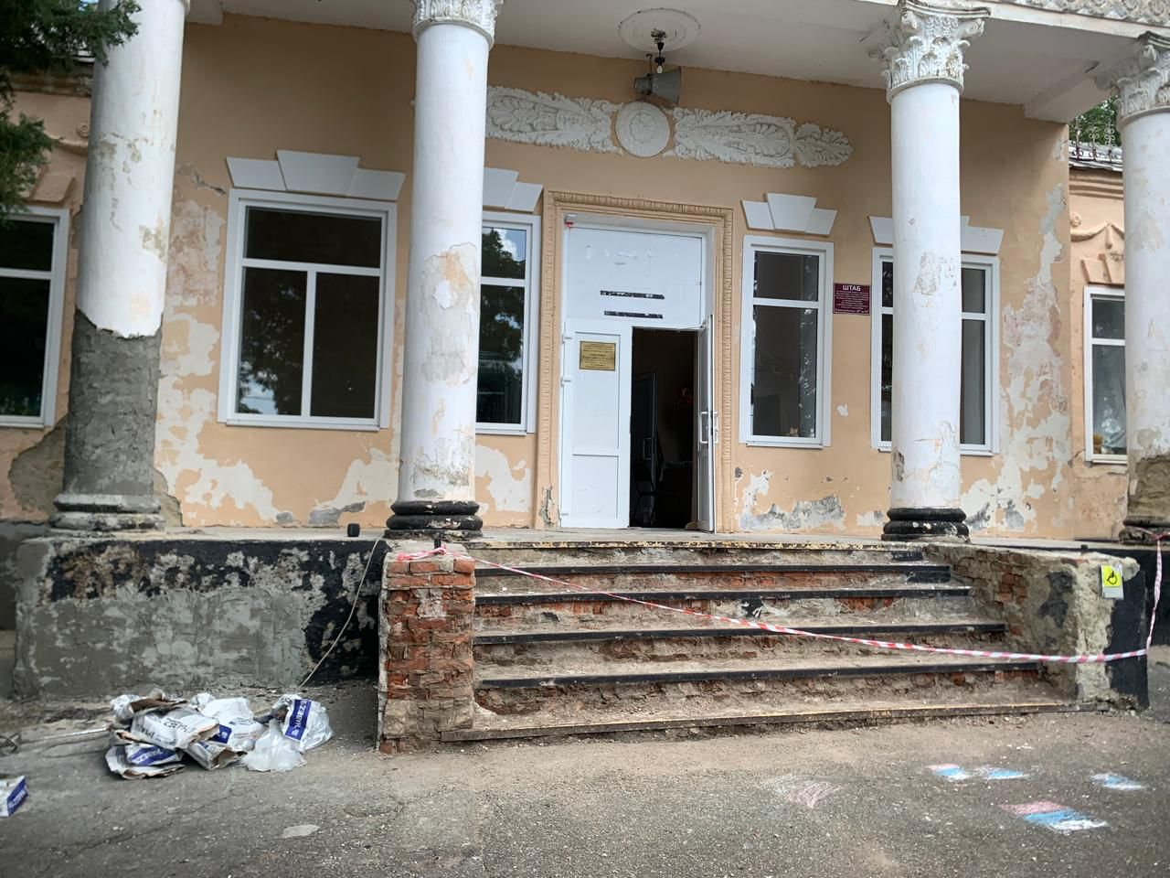
Ремонт фасада здания
МКУК «ЦКД х. Харьковский»
и замена деревянных блоков
на пластмассовые
Вид здания МКУК «ЦКД х. Харьковский» до ремонта

Slide 10
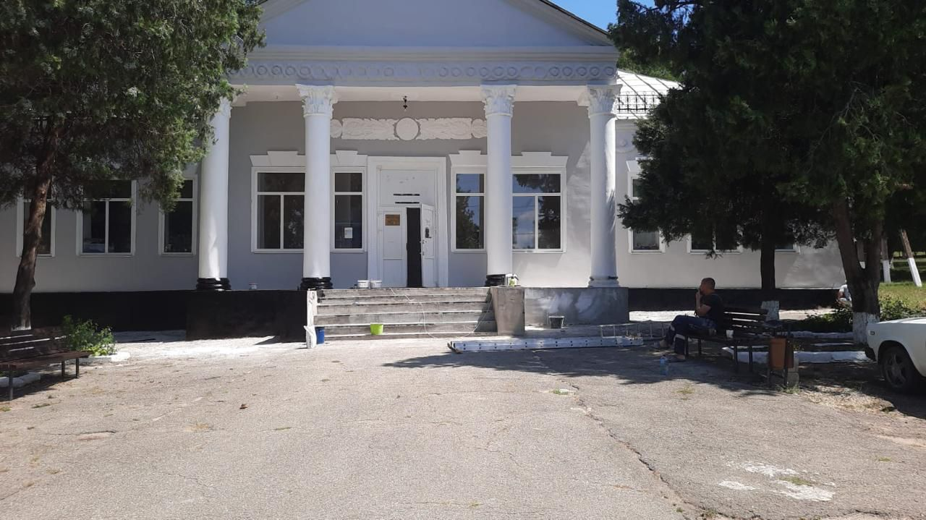
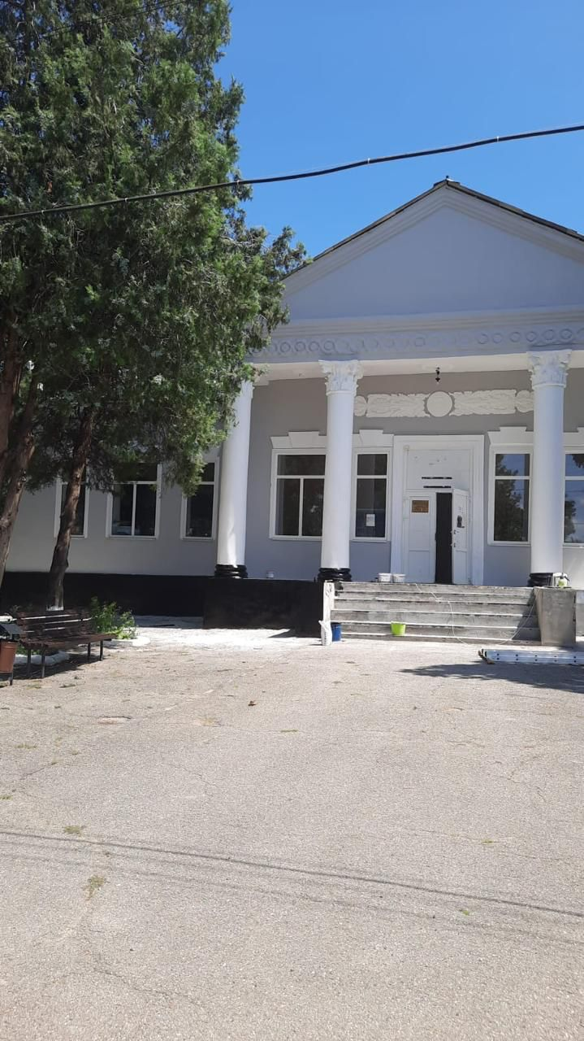
Ремонт фасада здания
МКУК «ЦКД х. Харьковский»
и замена деревянных блоков
на пластмассовые
Вид здания МКУК «ЦКД х. Харьковский» после ремонта

Slide 11

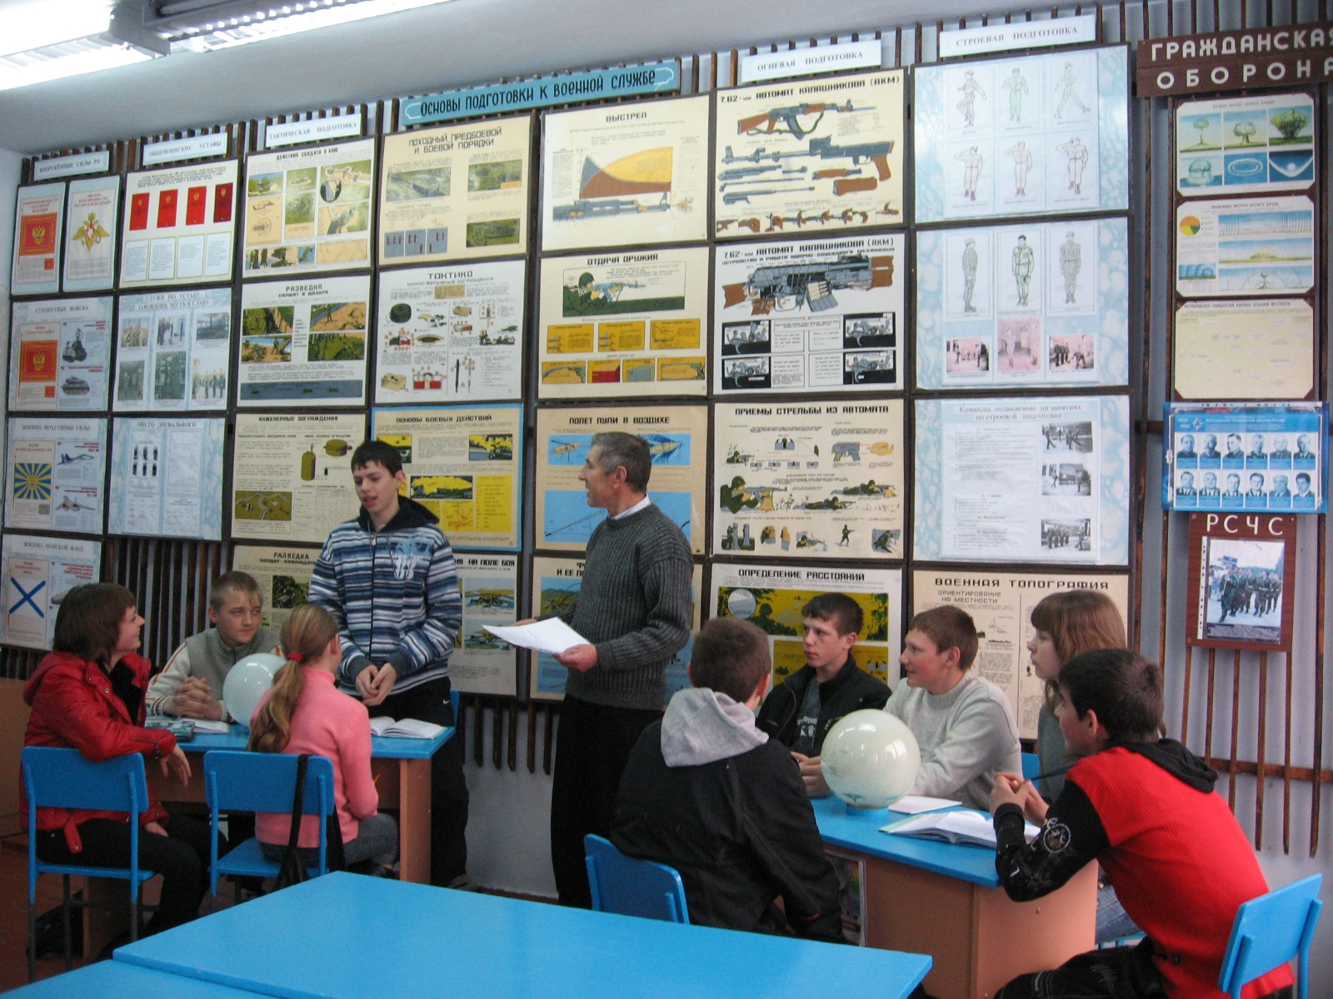
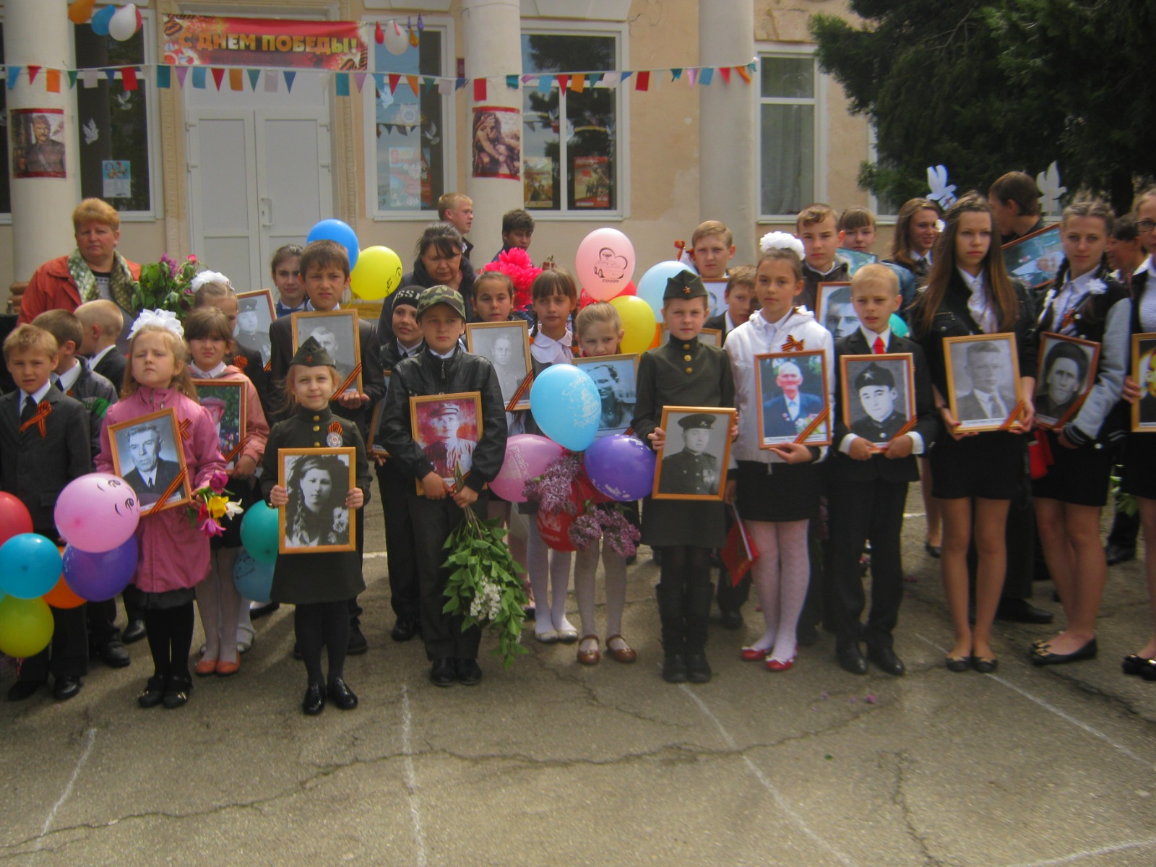
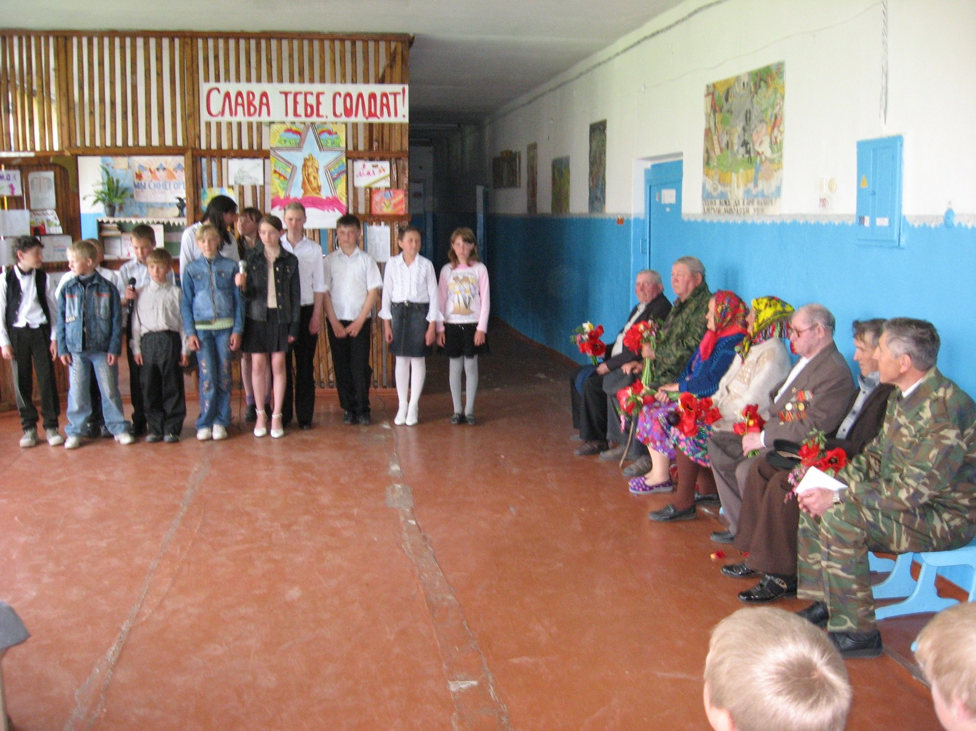

Slide 12
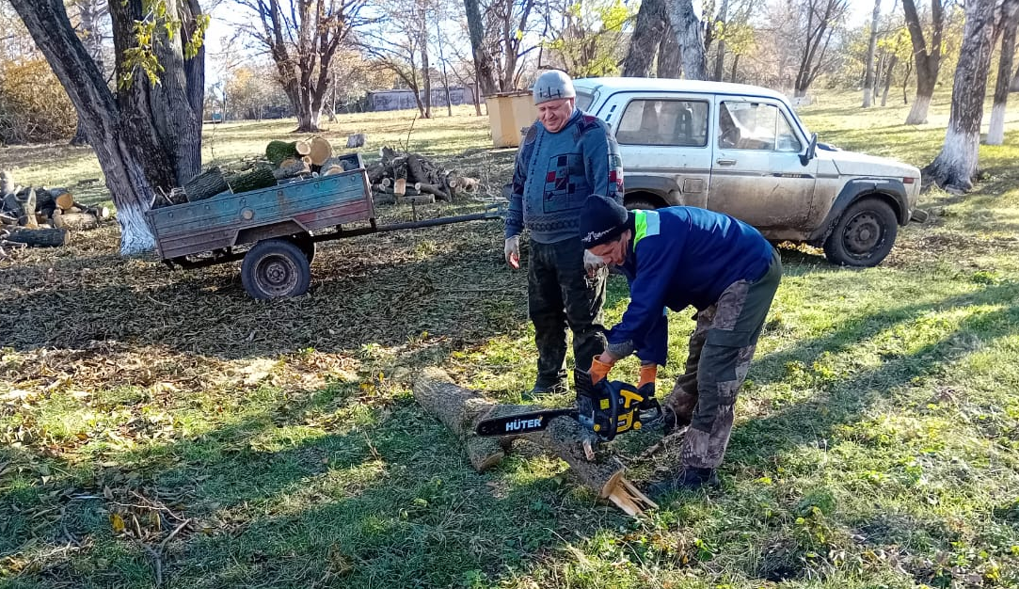
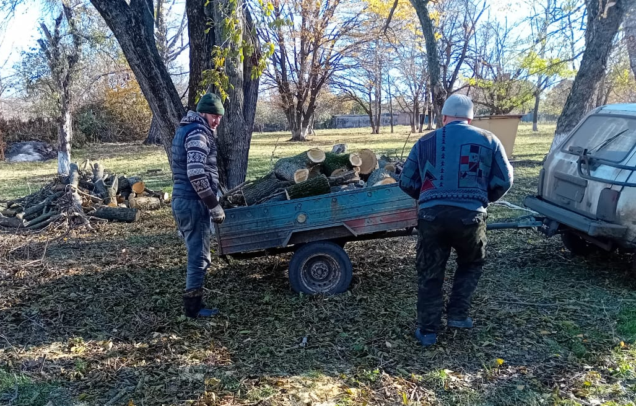
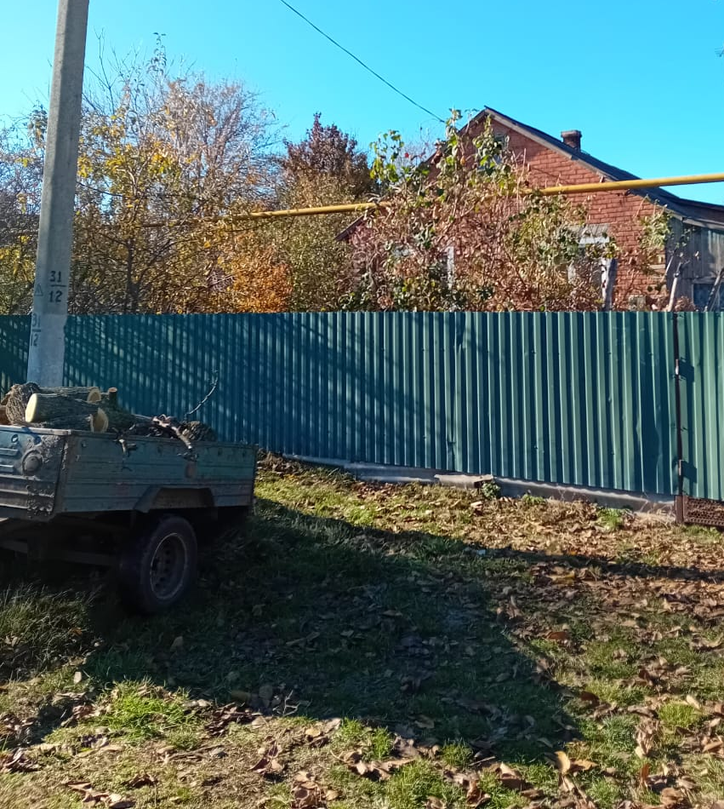
Помощь семьям участников СВО

Slide 13
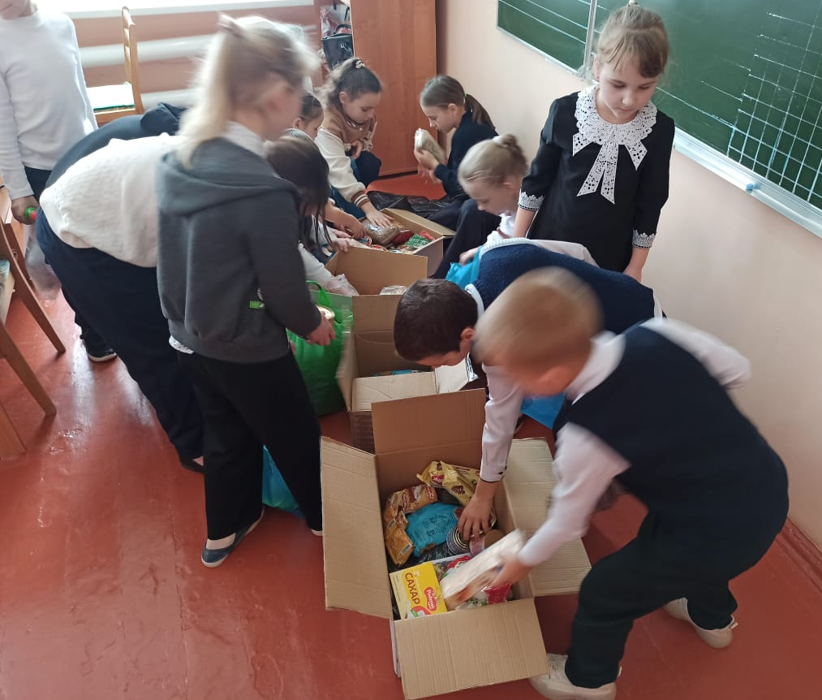
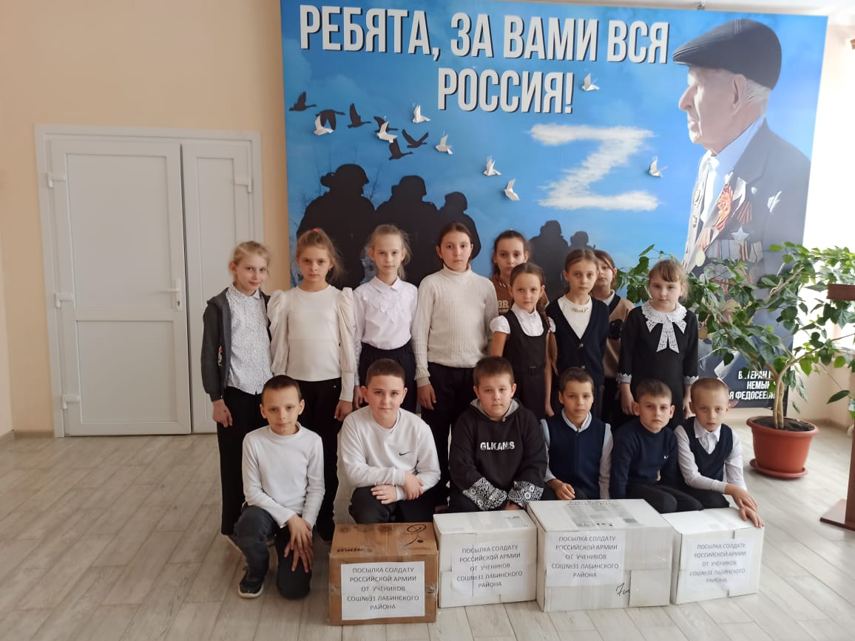
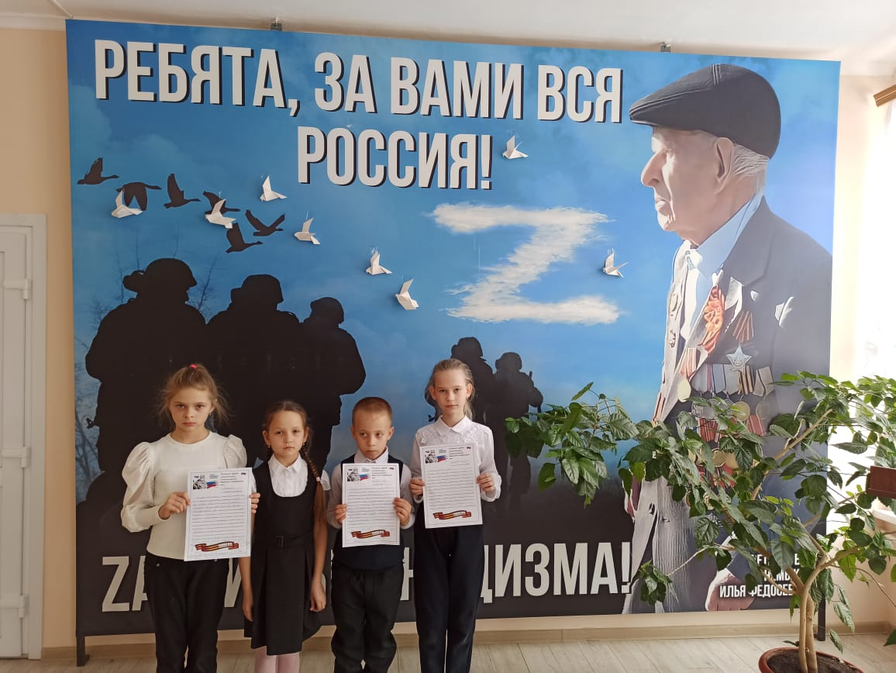

Slide 14
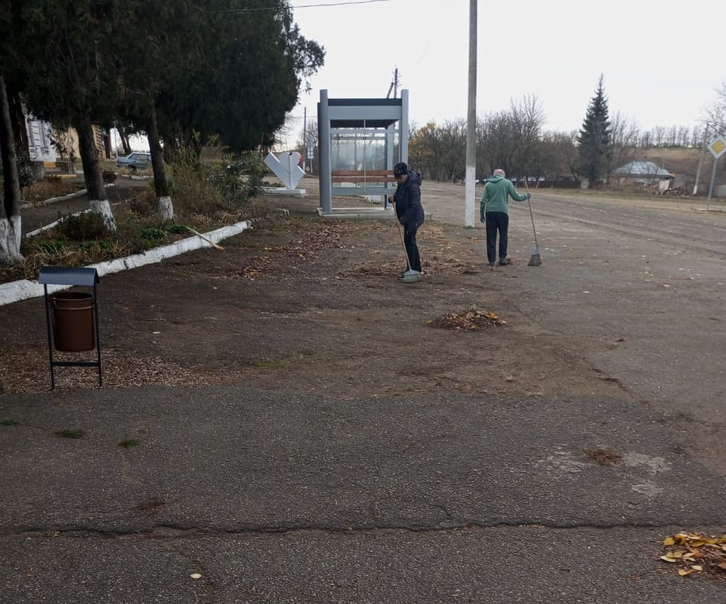
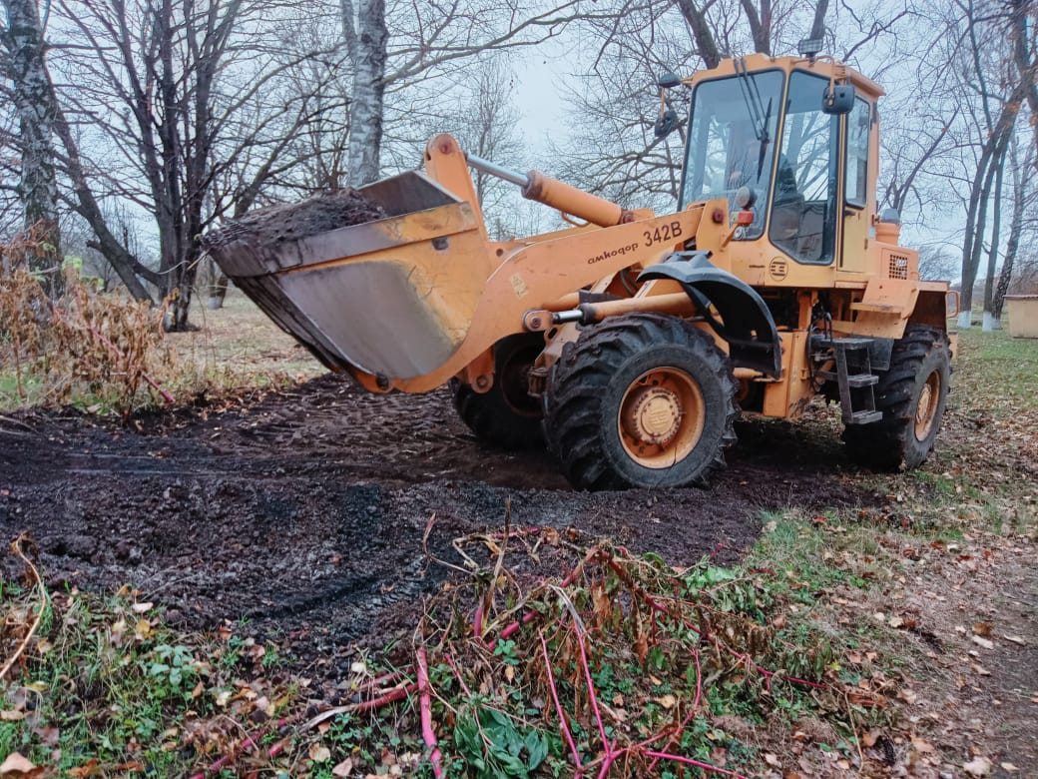
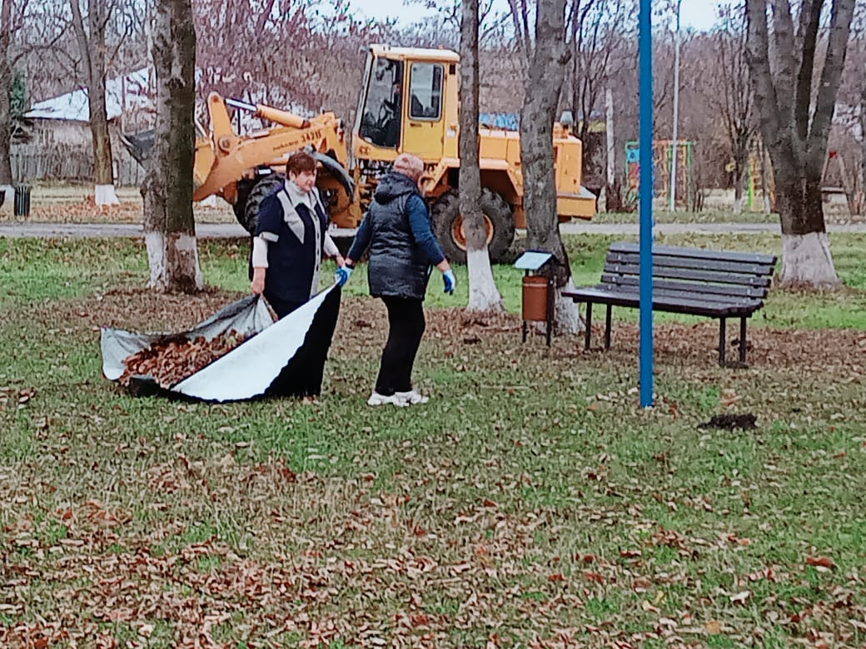
Наведение санитарного порядка
на территории
Харьковского сельского поселения

Slide 15
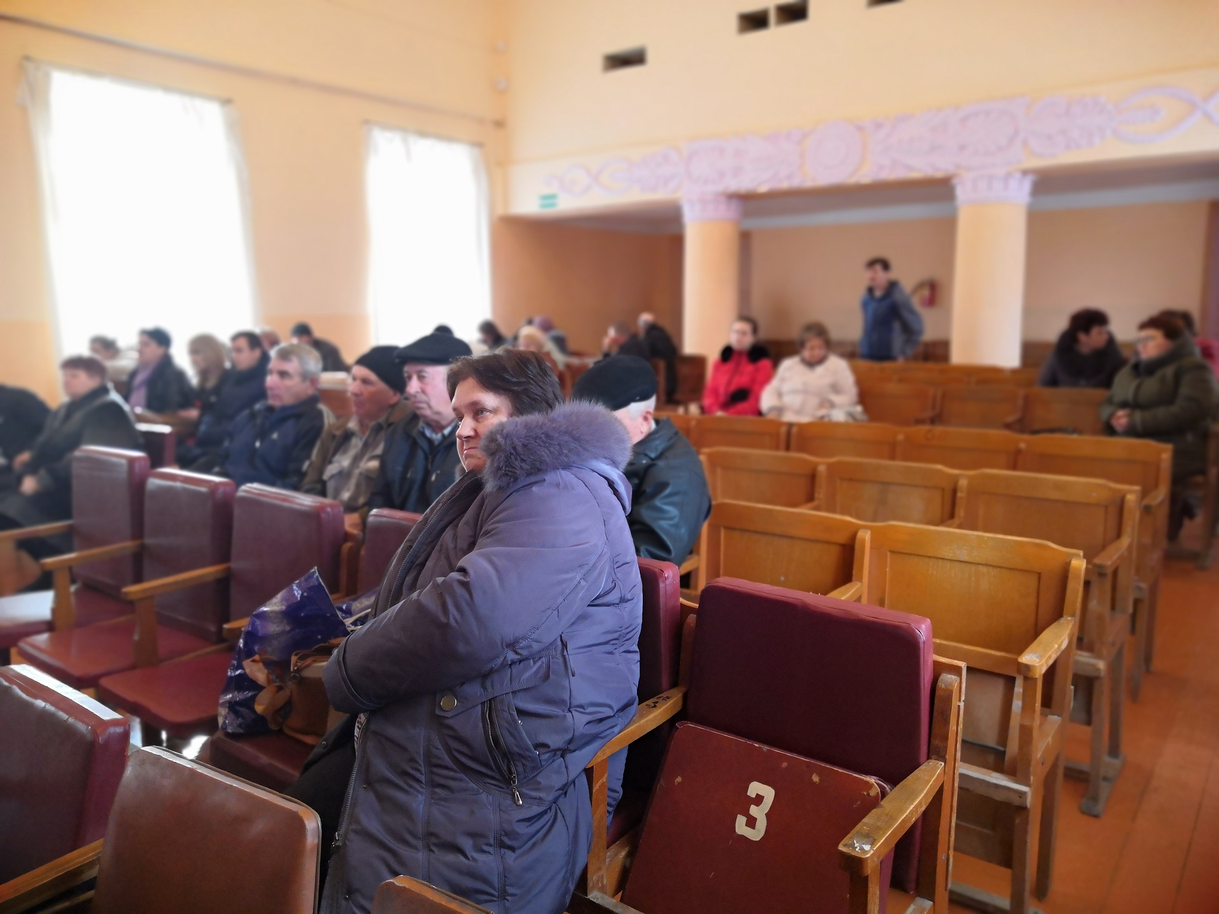
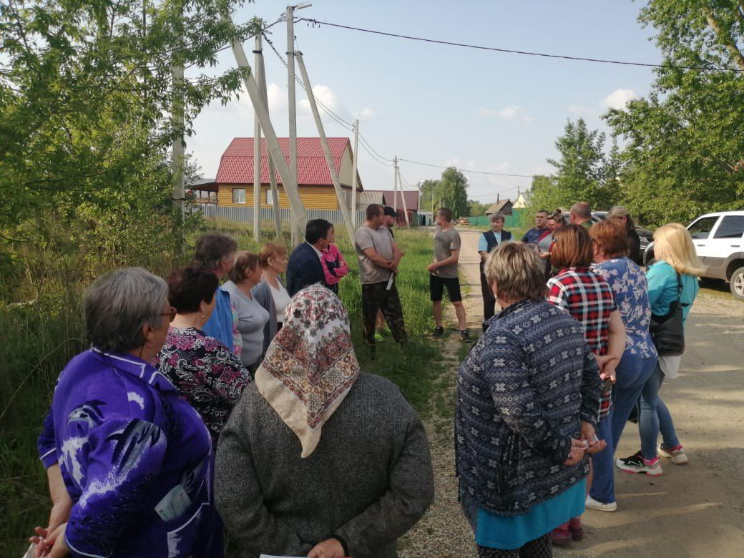
Сходы граждан

Slide 16
Спасибо за внимание.
Доклад окончен.
Исполняющий обязанности
главы Харьковского с/п
Евграфов П.О.
24 февраля 2025

